Slide 1







CHÀO MỪNG CÁC EM ĐẾN VỚI TIẾT
TIẾNG VIỆT LỚP 1

Slide 2

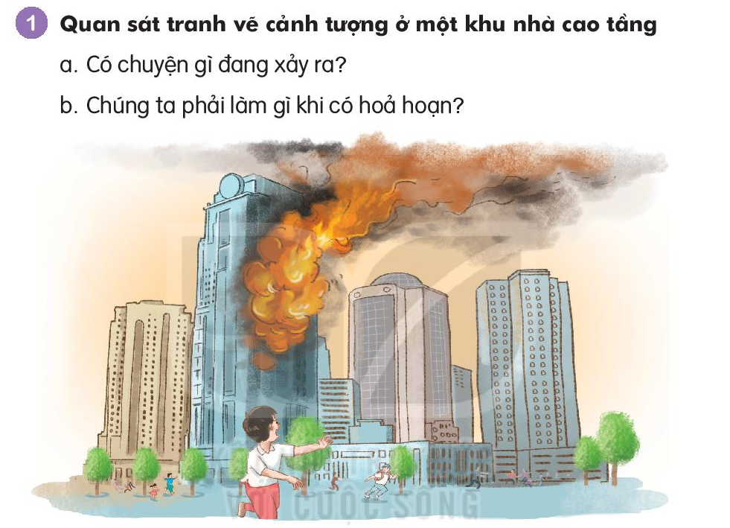

Slide 3
2. Đọc:
Lính cứu hoả
Chuông báo cháy vang lên. Những người lính cứu hoả lập tức mặc quần áo chữa cháy, đi ủng, đeo găng, đội mũ rồi lao ra xe. Những chiếc xe cứu hoả màu đỏ chứa đầy nước, bật đèn báo hiệu, rú còi chạy như bay đến nơi có cháy. Tại đây, ngọn lửa mỗi lúc một lớn. Những người lính cứu hoả nhanh chóng dùng vòi phun nước dập tắt đám cháy. Họ dũng cảm quên mình cứu tính mạng và tài sản của người dân.
Cứu hoả là một công việc rất nguy hiểm. Nhưng những người lính cứu hoả luôn sẵn sàng có mặt ở mọi nơi có hoả hoạn.
(Theo Hồng Vân)
1
2
3
4
5
6
7
8

Slide 4
2. Đọc:
Lính cứu hoả
Chuông báo cháy vang lên. Những người lính cứu hoả lập tức mặc quần áo chữa cháy, đi ủng, đeo găng, đội mũ rồi lao ra xe. Những chiếc xe cứu hoả màu đỏ chứa đầy nước, bật đèn báo hiệu, rú còi chạy như bay đến nơi có cháy. Tại đây, ngọn lửa mỗi lúc một lớn. Những người lính cứu hoả nhanh chóng dùng vòi phun nước dập tắt đám cháy. Họ dũng cảm quên mình cứu tính mạng và tài sản của người dân.
Cứu hoả là một công việc rất nguy hiểm. Nhưng những người lính cứu hoả luôn sẵn sàng có mặt ở mọi nơi có hoả hoạn.
(Theo Hồng Vân)

Slide 5
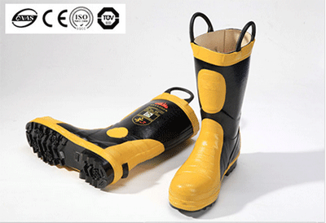
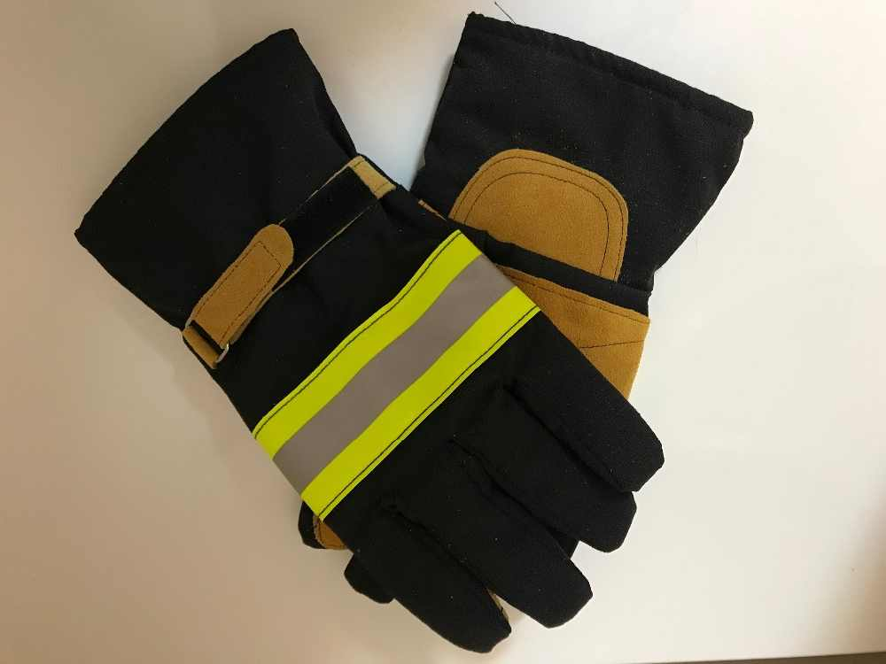
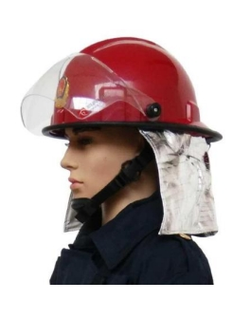
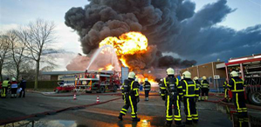
Ủng
Găng
Hoả hoạn
Mũ

Slide 6
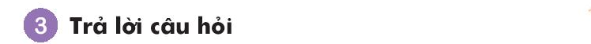
a. Trang phục của người lính cứu hoả gồm những gì?
a. Trang phục của người lính cứu hoả gồm: quần áo chữa cháy, ủng, găng tay và mũ.
b. Lính cứu hoả dập tắt đám cháy bằng cách nào?
b. Lính cứu hoả dập tắt đám cháy bằng cách: dùng vòi phun nước.
c. Em nghĩ gì về những người lính cứu hoả?
c. Những người lính cứu hoả rất nhanh nhẹn, dũng cảm, không sợ nguy hiểm, sẵn sàng lao vào nguy hiểm để cứu người dân...

Slide 7
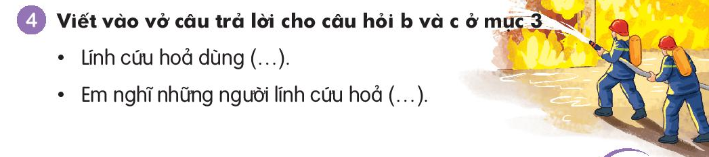

vòi phun nước dập tắt đám cháy.
thật dũng cảm.
Lính cứu hoả dùng vòi phun nước
dập tắt đám cháy.
Những người lính cứu hoả thật dũng
cảm.

Slide 8


